Slide 1


UBND QUẬN LONG BIÊN
TRƯỜNG MẦM NON THẠCH CẦU
GIÁO ÁN PHÁT TRIỂN THẨM MỸ
Lứa tuổi: 5-6 tuổi
GV: Nguyễn Thị Kim Chi Lớp MGL A2
Vẽ con bò

Slide 2
Hát – Vđ:
“Gà trống, mèo con và cún con”
( đàm thoại về bài)

Slide 3
Cho trẻ xem tranh và đàm thoại

Slide 4
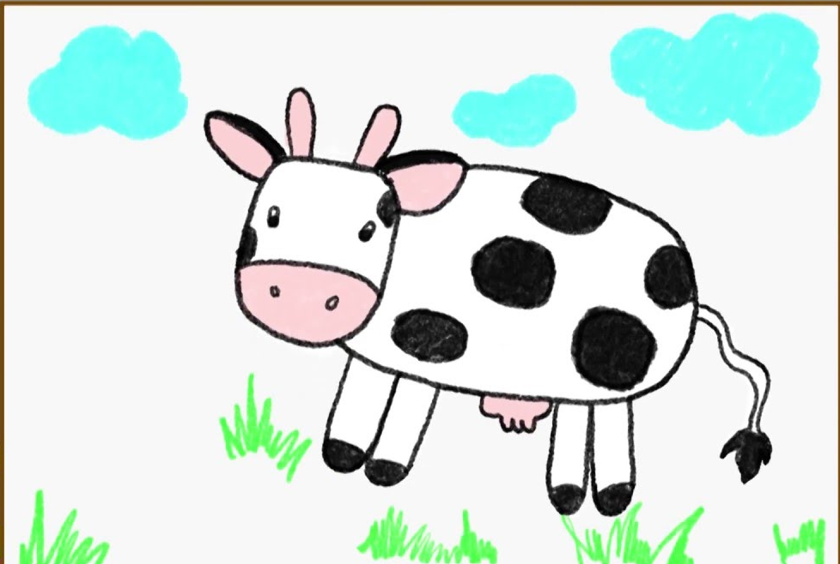

Slide 5

Cô vẽ mẫu

Slide 6
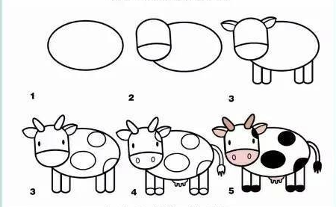

Slide 7
Trẻ thực hiện

Slide 8
Nhận xét sản phẩm

Slide 9
THE END

